Slide 1





Fframwaith a Chynllun Gwobrwyo Gofal Sylfaenol Gwyrddach Cymru
Pecyn Asedau Cyfryngau Digidol a Chymdeithasol ar gyfer Gwefannau Practisau
Cyhoeddwyd Medi 2024

Slide 2
Gwefan Gofal Sylfaenol Gwyrddach
Asedau Digidol a Chyfryngau Cymdeithasol
Ar ein tudalennau gwe Fframwaith a Chynllun Gwobrwyo Gofal Sylfaenol Gwyrddach Cymru, mae amrywiaeth o wybodaeth ac adnoddau defnyddiol i'ch helpu chi a'ch practis i ddod yn fwy amgylcheddol gynaliadwy.
Yn ddiweddar rydym wedi creu tudalen benodol ar ein gwefan er mwyn i ddefnyddwyr cofrestredig gael mynediad at ystod eang o asedau digidol a chyfryngau cymdeithasol, a'u lawrlwytho i hyrwyddo'r ffaith eu bod yn cymryd rhan yn Fframwaith a Chynllun Gwobrwyo Gofal Sylfaenol Gwyrddach Cymru. Mae'r dudalen hon i'w gweld yma.
Iechyd Cyhoeddus Cymru
2

Slide 3
Dechrau Arni
Mae’r amrywiol asedau digidol a chyfryngau cymdeithasol y cyfeirir atynt yn y pecyn hwn wedi’u cynllunio i’ch helpu i hyrwyddo eich cyfranogiad yn Fframwaith a Chynllun Gwobrwyo Gofal Sylfaenol Gwyrddach Cymru a’ch ymrwymiad i helpu eich practis i ddod yn fwy cyfeillgar i’r hinsawdd.
Rydym yn eich annog i ddefnyddio'r amrywiol asedau a chapsiynau delweddau fel y maent, fodd bynnag, er mwyn sicrhau dilysrwydd, rydym hefyd yn cefnogi creadigrwydd ac yn eich annog i'w defnyddio fel yr ystyriwch sy'n briodol ac fel sy'n addas ar gyfer eich practis.
Rydym yn annog pob tîm sydd wedi cofrestru ar y cynllun i rannu eu cynnydd a’u cyflawniadau yn sgil cymryd rhan yn Fframwaith a Chynllun Gwobrwyo Gofal Sylfaenol Gwyrddach Cymru ar wefan eu practis. Bydd defnyddio’r templed hwn yn eich cefnogi i gyflawni cam gweithredu A11 y fframwaith:
Os oes gennych unrhyw gwestiynau neu os hoffech drafod eich syniadau gyda ni, rydym bob amser ar gael - greenerprimarycare@wales.nhs.uk.
"Mae'r practis yn monitro ac yn hyrwyddo (i gleifion, y cyhoedd a’r gymuned leol) ei gyfranogiad yn Fframwaith a Chynllun Gwobrwyo Gofal Sylfaenol Gwyrddach Cymru."
Iechyd Cyhoeddus Cymru
3

Slide 4
Gwefannau Practisau Cynnwys i bractisau cofrestredig ei uwchlwytho i wefan eu practis.
Mae’r ddogfen hon ar gyfer contractwyr gofal sylfaenol annibynnol sydd wedi cofrestru ac sy’n cymryd rhan yn Fframwaith a Chynllun Gwobrwyo Gofal Sylfaenol Gwyrddach Cymru yn unig.
Mae’r wybodaeth a amlinellir yn y ddogfen hon yn rhoi cynnwys wedi’i ddrafftio ymlaen llaw i bractisau cofrestredig ei ddefnyddio ar wefan eu practis os ydynt am hyrwyddo'r ffaith eu bod yn cymryd rhan yng Nghynllun Gofal Sylfaenol Gwyrddach Cymru.
Rydym yn gwerthfawrogi’r cyfyngiadau amser y mae practisau gofal sylfaenol yn eu hwynebu, felly, er hwylustod, rydym wedi creu templed i chi ei ddiwygio a’i uwchlwytho i wefan eich practis os dymunwch wneud hynny. Rydym yn eich annog i ddefnyddio’r templed cynnwys ar gyfer gwefannau fel y mae, fodd bynnag, er mwyn sicrhau dilysrwydd, rydym hefyd yn cefnogi creadigrwydd ac yn eich annog i ddefnyddio’r cynnwys mewn modd sy'n briodol ac yn addas i'ch practis chi.

Slide 5
Defnyddiwch y wybodaeth a amlinellir yn sleidiau 6 – 9 i hyrwyddo'r ffaith bod eich practis yn cymryd rhan yn y cynllun ar wefan eich practis gan ddefnyddio'r canllawiau a amlinellir yn sleid 10.

Slide 6

Fframwaith a Chynllun Gwobrwyo Gofal Sylfaenol Gwyrddach Cymru
Mae’r Cynllun hwn, a ddarperir gan Is-adran Gofal Sylfaenol, Iechyd Cyhoeddus Cymru, yn darparu fframwaith o gamau gweithredu i gefnogi practisau meddygon teulu, fferyllfeydd cymunedol, practisau deintyddol gofal sylfaenol, a phractisau optometreg i fod yn fwy ecogyfeillgar.
Iechyd Cyhoeddus Cymru
6

Slide 7
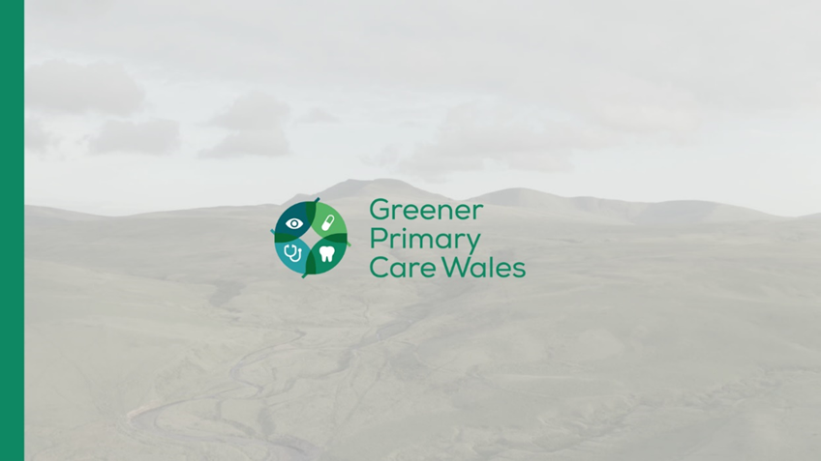
“Mae [nodwch enw’r practis] yn falch iawn o gofrestru ar gyfer Fframwaith a Chynllun Gwobrwyo Gofal Sylfaenol Gwyrddach Cymru ac rydym wrthi’n cymryd camau i leihau ein hôl troed carbon. Mae'r argyfwng hinsawdd yn argyfwng iechyd hefyd. Ein nod felly yw gwella iechyd poblogaeth ein practis a chynnig dewisiadau cynaliadwy o ran sut rydym yn gweithredu a'r gwasanaethau yr ydym yn eu cynnig i'n cleifion. Bydd hyn o fudd i'r GIG, i'ch iechyd, ac i ôl troed carbon gofal iechyd."
Iechyd Cyhoeddus Cymru

Slide 8
Beth mae'n ei olygu
Cafodd Fframwaith a Chynllun Gwobrwyo Gofal Sylfaenol Gwyrddach Cymru eu datblygu a’u lansio gan Is-adran Gofal Sylfaenol, Iechyd Cyhoeddus Cymru yn 2022.
Mae’r Cynllun yn cynnwys casgliad o gamau gweithredu i gefnogi fferylliaeth gymunedol, gofal deintyddol sylfaenol, optometreg gymunedol, a phractisau cyffredinol i wella cynaliadwyedd amgylcheddol eu hymarfer o ddydd i ddydd, ac i helpu i gyrraedd targed sero net datgarboneiddio Llywodraeth Cymru.
Ceir camau gweithredu clinigol ac anghlinigol sy'n golygu y gall y tîm cyfan gymryd rhan. Mae’r fframwaith yn cynnwys categorïau fel caffael, gwastraff, adeiladau ac ystadau, a thrafnidiaeth a gweithio'n ddoeth.
Gall practisau sy'n cymryd rhan ddewis pa gamau y maent am eu cyflawni ac, yn dibynnu ar gynnydd, bydd practisau'n cael gwobr 'gweithio tuag at', efydd, arian neu aur ar ddiwedd y flwyddyn. Ers i'r Cynllun agor, mae dros 200 o dimau wedi cofrestru i gymryd rhan ynddo, ac mae llawer ohonynt wedi derbyn gwobr i gydnabod eu gwaith caled.
Iechyd Cyhoeddus Cymru
8

Slide 9
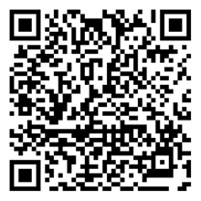
Rhagor o Wybodaeth
Os ydych yn gweithio ym maes gofal sylfaenol ac yn awyddus i gofrestru i gymryd rhan yn Fframwaith a Chynllun Gwobrwyo Gofal Sylfaenol Gwyrddach Cymru ar gyfer 2024, cliciwch yma. Mae gwybodaeth am sut i gofrestru ar gyfer fframwaith 2024 ar gael ar wefan Gofal Sylfaenol Gwyrddach Cymru.
Dylid cyfeirio unrhyw gwestiynau neu ymholiadau at y tîm Gofal Sylfaenol Gwyrddach yn greenerprimarycare@wales.nhs.uk.
Fel arall, os oes gennych gwestiwn yn ymwneud â gwefan neu swyddogaeth y fframwaith, anfonwch e-bost at Celine Clark o SOS-UK Green Impact.
Iechyd Cyhoeddus Cymru
9

Slide 10
Uwchlwytho Canllawiau Canllawiau cam wrth gam ar sut i gadw ac uwchlwytho’r asedau digidol i wefan eich practis.
De-gliciwch ar y ddelwedd lonydd/symudol o'r pecyn yr hoffech ei defnyddio
Sgroliwch i lawr y ddewislen a dewiswch yr opsiwn 'cadw fel llun'
Ar ôl i chi ei ddewis, dylech ailenwi'r ddelwedd a chadw'r ffeil ar y ddyfais sy'n cael ei defnyddio mewn lleoliad priodol h.y. delweddau/dogfennau/bwrdd gwaith
Ar ôl i chi gadw'r ddelwedd ar y ddyfais, gellir rhannu'r ddelwedd i blatfform gwefan y practis.

Slide 11
Gweithio gyda'n gilydd i greu Cymru iachach Working together for a healthier Wales
Notes:
11

